Slide 1
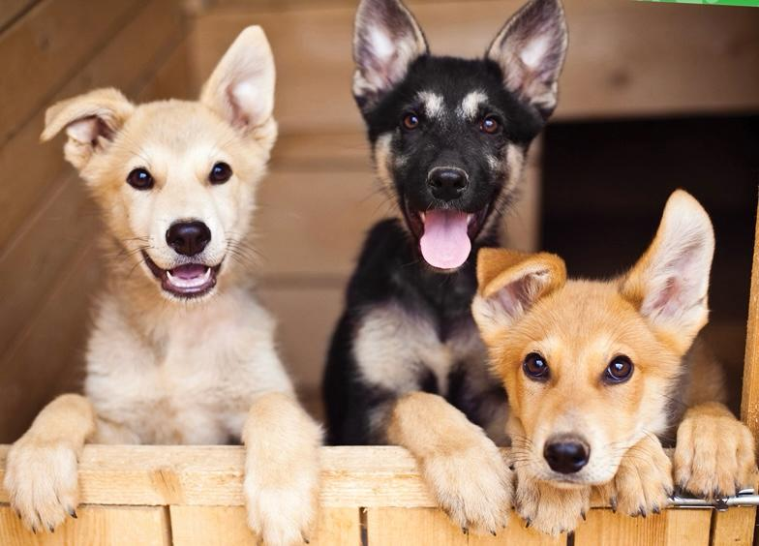
Годовой отчёт о деятельности
Фонда «Дарящие надежду»
За 2024 год
Наш фонд был зарегистрирован в 2010 году.
Наши основные программы:
«Помощь приютам»
«Стерилизация»
«Лечение»
«Ищу хозяина»
«Уроки доброты»
«Социальная реклама»

Slide 2
Наши основные задачи:
— пропаганда гуманного, ответственного отношения к животным;
— объединение конструктивных зоозащитных сил;
— привлечение населения к решению проблемы бездомных животных гуманными способами (пристройство животных из приютов, стерилизация);
— участие в реформировании и совершенствовании законодательства о защите животных;
— ведение конструктивного диалога с органами власти и местного самоуправления;
— популяризация приютских животных, социальная реклама;
— внедрение комплексного решения проблемы бездомных животных в Москве и других регионах.
Наши ценности
- Сострадание
- Ответственность
- Прозрачность

Slide 3
Источники поступления денежных средств
Пожертвования от физических лиц 2 701 443,45 руб.
Поступления от юридических лиц 8 735 780,60 руб.
Итого: 11 437 224,05 руб.

Slide 4
Куда направляются собранные средства
ПРОГРАММА «ПОМОЩЬ ПРИЮТАМ— 2024»:
- собрано и куплено 82908,2 кг корма для приютов.
- собрано 7782 штук лакомств и расходников.
Общая сумма, на которую были закуплены корма, крупы, лекарства, стройматериалы и оплачены прочие нужды приютов 1 04154,35 руб.
ПРОГРАММА «СТЕРИЛИЗАЦИЯ — 2024»:
- стерилизовано 665 животных (кошек 534; собак: 131) на общую сумму
2 136 952 руб.
3) ПРОГРАММА «ЛЕЧЕНИЕ— 2024»:
- помощь оказана 52 животным на сумму 4 067 849,05 руб.
4) ПРОГРАММА «ИЩУ ХОЗЯИНА— 24»:
дом найден для 71 хвостика (54 кошек и 17 собак)
потрачено(на подготовку и проведение выставок, расходы на рекламу) 2 032 949,94 руб.
5) ПРОГРАММА «ПЕНСИОННЫЙ ФОНД» 629 488 руб.
6) ОПЛАТА СЧЕТОВ ЗА УСЛУГИ СВЯЗИ ПАО «МТС» 47 133,20 руб.
7) БАНКОВСКОЕ ОБСЛУЖИВАНИЕ, ВКЛЮЧАЯ АРЕНДУ ТЕРМИНАЛА 56 665,81
8) ТРУДОВАЯ ОПЛАТА СОТРУДНИКОВ, НАЛОГИ, ОМС 3 247 084,95 руб.
9) АДМИНИСТРАТИВНО-ХОЗЯЙСТВЕННЫЕ НУЖДЫ 299 696,84
ИТОГО по расходам 13 559 367,14 руб.

Slide 5
Наша деятельность
Программа «Уроки Доброты» призвана привить подрастающему поколению гуманное и ответственное отношение к «братьям нашим меньшим». Это необходимо для того, чтобы в нашей стране выросло поколение добрых и отзывчивых людей, и, как следствие — стало меньше бездомных и несчастных животных.
В 2024 году мы провели более 20-ти «Уроков доброты в школах.
Запустили проект «Дети читают собакам».
В рамках просветительского проекта «Уроки Доброты» мы запустили онлайн-школу «PRO- добро». Это несколько вебинаров для педагогов, студентов, чиновников и коллег из общественных организаций, которые работают в сфере помощи животным. У нас обучались представители из 20 регионов, в том числе, ХМАО, Санкт-Петербург, ЯНАО, Ростовская область, Пермь, Югра, Иркутск и др.
В рамках просветительской деятельности фонда, рассказывая о гуманном и ответственном отношении к животным, мы проводим #ПрогулкиДарящиеНадежду. Дважды в месяц мы возим в приют гостей – студентов, сотрудников компаний, банков и др,гдеони выгуливают собак, общаются с ними. Всего за 2024 годы в Прогулках участвовали 280 человек.

Slide 6
Наши мероприятия
Приняли участие:
- в онлайн-марафоне «Экосистема экопривычек» (организаторы Росмолодежь и Всероссийске движение «Экосистема»)
- на ресурсах сети «Бетховен» состоялся онлайн-чат про собак из приютов, отвечала на вопросы Светлана Сафонова, директор фонда «Дарящие надежду»
- в выставке-пристройстве Московские сезоны
- во встрече в волонтерском окружном центре «Доброе место ЗАО» от «Мосволонтёра»
в заседании круглого стола на тему «Первые итоги изменения законодательства в отношении бездомных животных»
- отправили обращение президенту В.В. Путину по итогам форума «Гуманное отношение к животным. Рестарт»
- в челлендже «Хвостатые хлопоты» от движения «Экосистема»
- во встрече с сотрудниками компании МТС, где директор фонда Светлана Сафонова рассказала о том, что помогать животным – это нормально
- в Российском экологическом форуме
- в организации всероссийской акции «Друзья наши меньшие» совместно в движением ЭКОСИСТЕМА
- в форуме-фестивале «Территория будущего. Москва 2030»
- в круглом столе «Волонтерское движение и Уроки Доброты в школах» в г. Самаре
- в III Конференции по правам животных (Санкт-Петербург)
- в благотворительном фестивале «Город неравнодушных» на Хлебзаводе

Slide 7
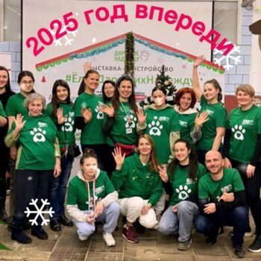
Наши мероприятия
Организовали и провели:
- Первый Всероссийский форум «Гуманное отношение к животным. Рестарт», на выставке-пристройстве при форуме были 20 собак
- Благотворительный музыкальный фестиваль «Дай лапу, Друг!»
- Выставку-пристройство кошек и собак #ДОМОЙ! (г. Солнечногорск)
Круглый стол на тему
«Немотивированной агрессии собак
не существует»
(организаторы БФ «Дарящие надежду»,
БФ «Домашний» и МВА им. К.И. Скрябина)
в зале Учёного совета ветеринарной академии.
Выставку-пристройство
#ЁлкаДарящихНадежду_2024

Slide 8

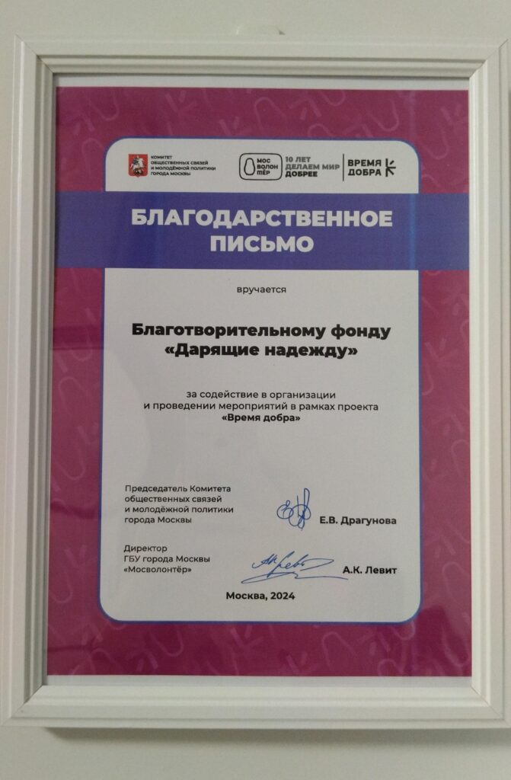


Наши достижения
Мы стали лауреатами премии «ЭкоПозитив» - 2024
Дважды заняли третье место в Национальной экологической премии, проводимой медиагруппой «Комсомольская правда». Наш фонд принял участие в номинации «Мы в ответе» фотопроектом «РАКУРС НАДЕЖДЫ»
Получили Благодарственное письмо За содействие в организации и проведении мероприятий в рамках проекта "Время добра" от Комитета общественных связей и молодежной политики Правительства Москвы.

Slide 9
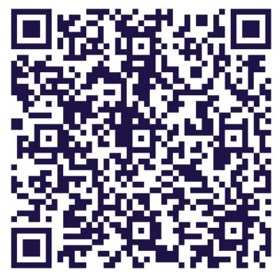

Спасибо за вашу поддержку!
Подробнее о деятельности фонда и его программах на сайте http://www.ghope.ru.
Соцсети: ВК- https://vk.com/public212847706;
Телеграм- https://t.me/fondGH;
Одноклассники- https://ok.ru/giving.hope;
ЯндексДзен- https://dzen.ru/g_hope

